Slide 1
Chinese 6
阅读
5th Nov WEEK 3-1

Slide 2
复习-生词
用下列词语简述小故事：
发现， 分别， 占， 其中
大约， 关系到， 今后， 意义

Slide 3
复习-生词
用下列词语简述小故事：
发现， 分别， 占， 其中
大约， 关系到， 今后， 意义
例句：
经研究发现，中国最大的三个姓氏分别是李、王、张，其中，李姓大约占总人口的7.9%。中国人的姓氏研究很有意义，关系到今后的人口发展等许多问题。

Slide 4
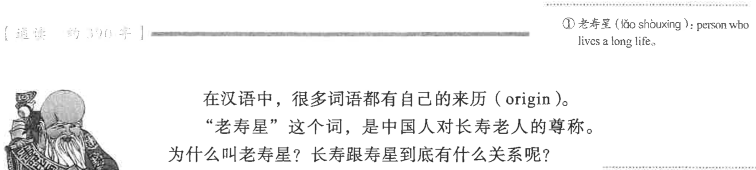
5. “老寿星”与“寿比南山”的来历
来历 origin
长寿 longevity; long life
尊称 address sb. respectfully
到底 after all
关系 relationship
问题：
中国人对长寿老人的尊称是什么？
老寿星是用来形容什么人的？

Slide 5
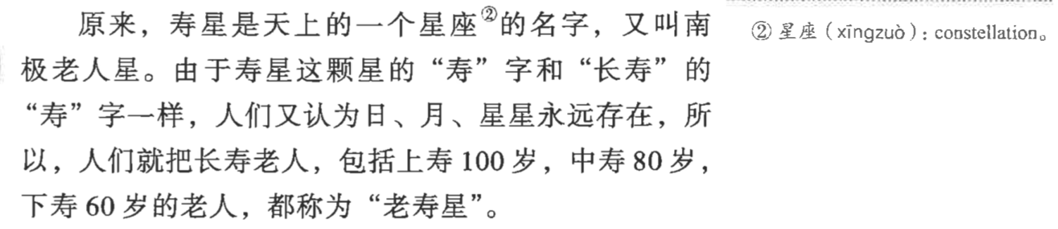


5. “老寿星”与“寿比南山”的来历
原来 so; it turns out
由于 due to
认为 believe
永远 forever
存在 exist; existence
包括 include
称（为） called, named as
问题：
寿星又叫什么？
什么样的老人可以被称为长寿老人？
为什么人们把长寿老人称为老寿星？
上寿、中寿和下寿分别是多少岁？

Slide 6
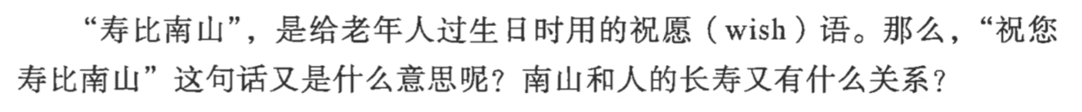



5. “老寿星”与“寿比南山”的来历
寿比南山 may you live as long as the Southern Mountain; may you life a long life
祝愿 wish
那么 then; in that case
问题：
给老人过生日的时候用什么祝愿语？

Slide 7
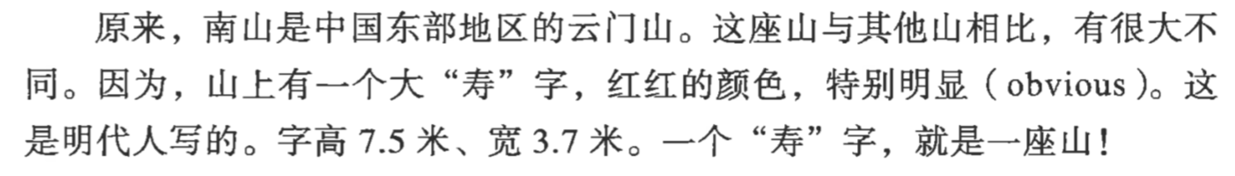

5. “老寿星”与“寿比南山”的来历
明显 obvious
与…相比(有很大不同) comparing to…
问题：
南山是什么山？
南山有什么不同？
寿字有多大？
寿字是什么时候写的？

Slide 8


5. “老寿星”与“寿比南山”的来历
生命 life
长久 long time
希望 hope
例子 example
问题：
为什么人们希望也像山一样长寿？
为什么有寿比南山这句话？

Slide 9
5. “老寿星”与“寿比南山”的来历
课后练习题答案：
一、
1. T 2. F 3. F 4. F 5. T
二、
1. A 2. D 3. A

